Slide 1
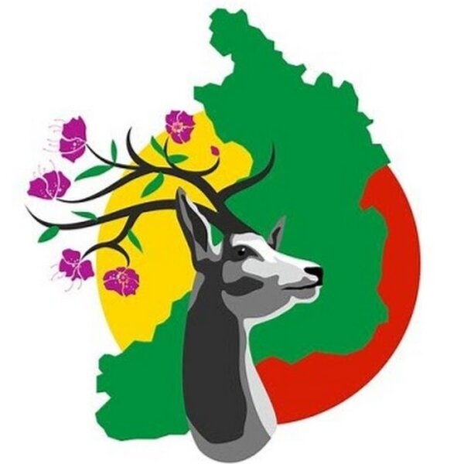
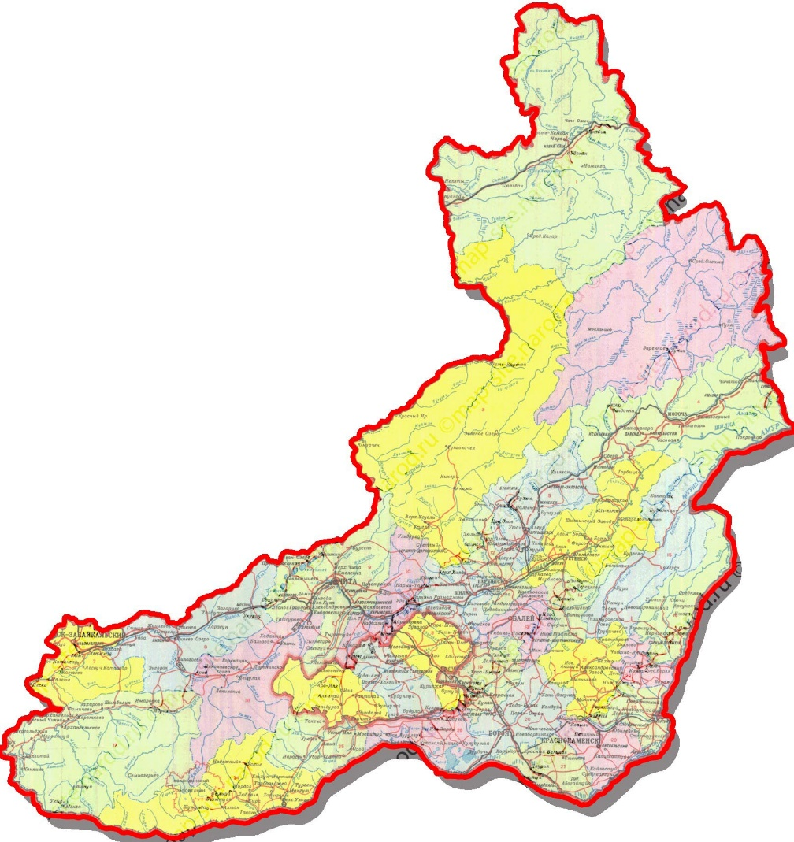
ЗАБАЙКАЛЬСКИЙ КРАЙ

Slide 2
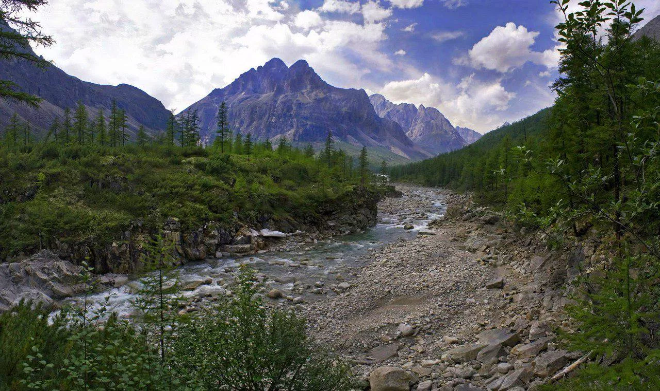
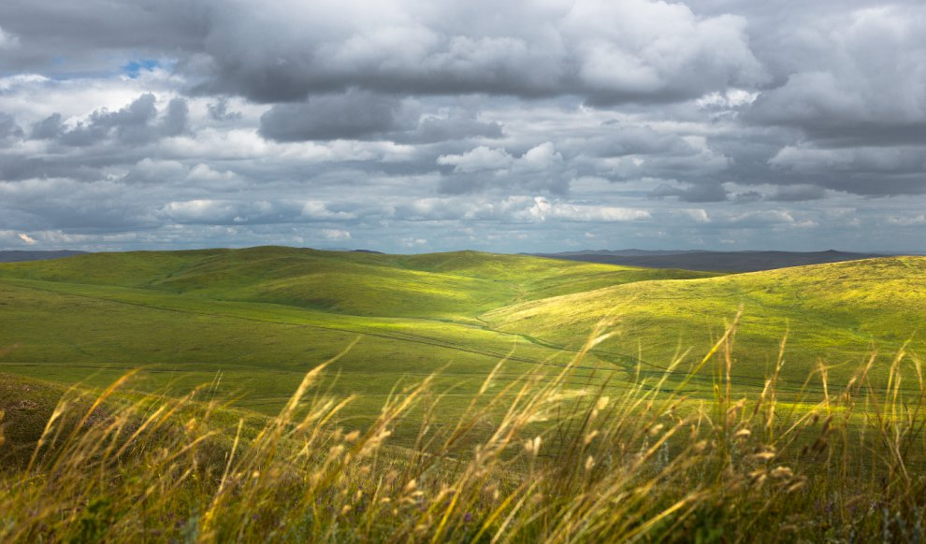
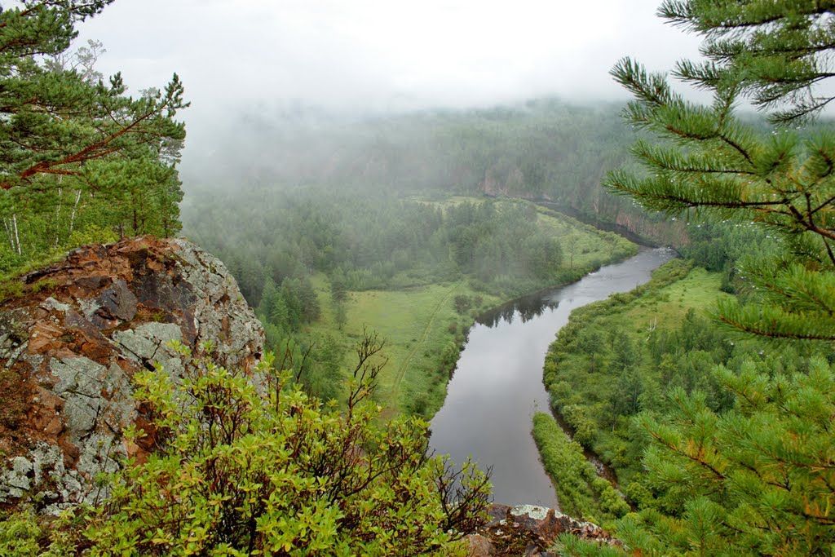
«… в Забайкалье я находил все, что хотел: днем скачешь по Кавказу, ночью по Донской степи, а утром очнешься от дремоты, глядь - уж Полтавская губерния - и так всю тысячу верст.
Забайкалье великолепно!»
Антон Павлович Чехов

Slide 3

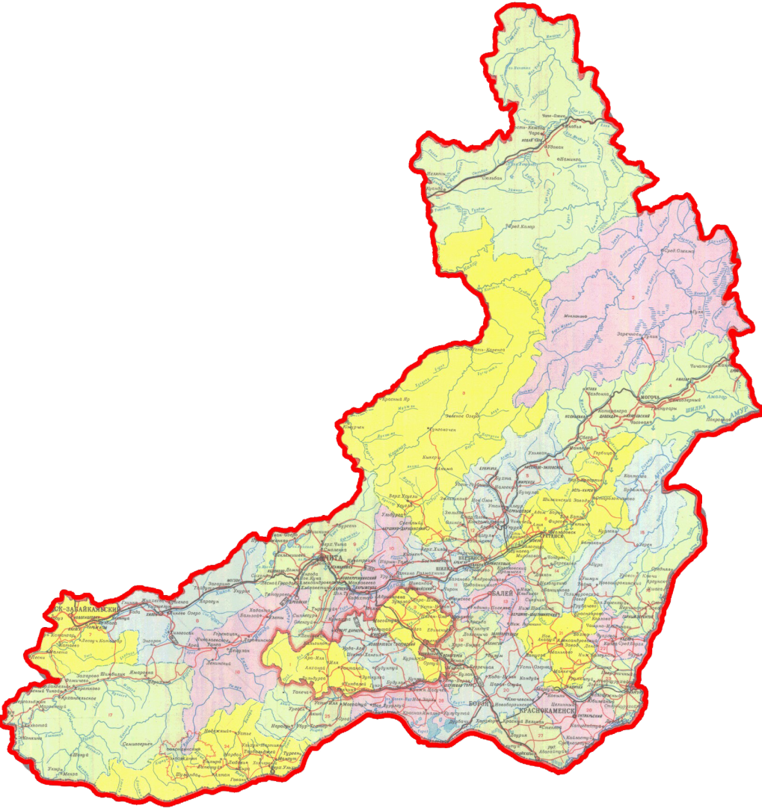
Забайкалье – это за Байкалом,
Это там, где сопки и тайга.
Это там, где снег по перевалам,
Где зимой беснуется пурга.
Забайкалье – резкие морозы,
В иней, снег закутана земля.
В шубах снежных сосны и берёзы,
Под покровом снега спят поля.
Здесь весна багулом красит сопки,
В синем небе дымкой облака,
А в тайге чуть видимые тропки
Приведут к хрустальным родникам.
Богатырской мерой всё здесь взято –
Ширь полей, долин, озёр,
И степей холмистых, необъятных,
Чистых рек, великолепных гор.
Здесь нельзя в природу не влюбиться,
Нет прекрасней и суровей края,
Раз увидишь – долго будет сниться
Забайкалья красота земная ...
Л. Вавилова

Slide 4

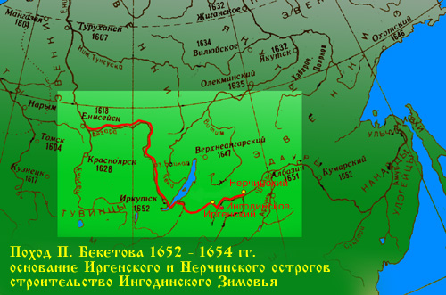
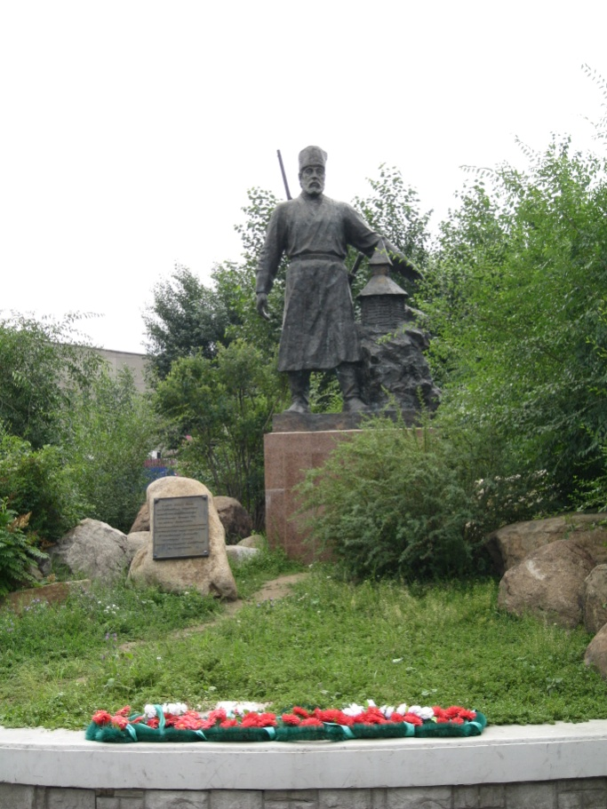
Бекетов Петр Иванович - русский путешественник, землепроходец, воевода, исследователь Сибири, основатель некоторых сибирских городов — Нерчинска, Олёкминска, Читы, Якутска.

Slide 5
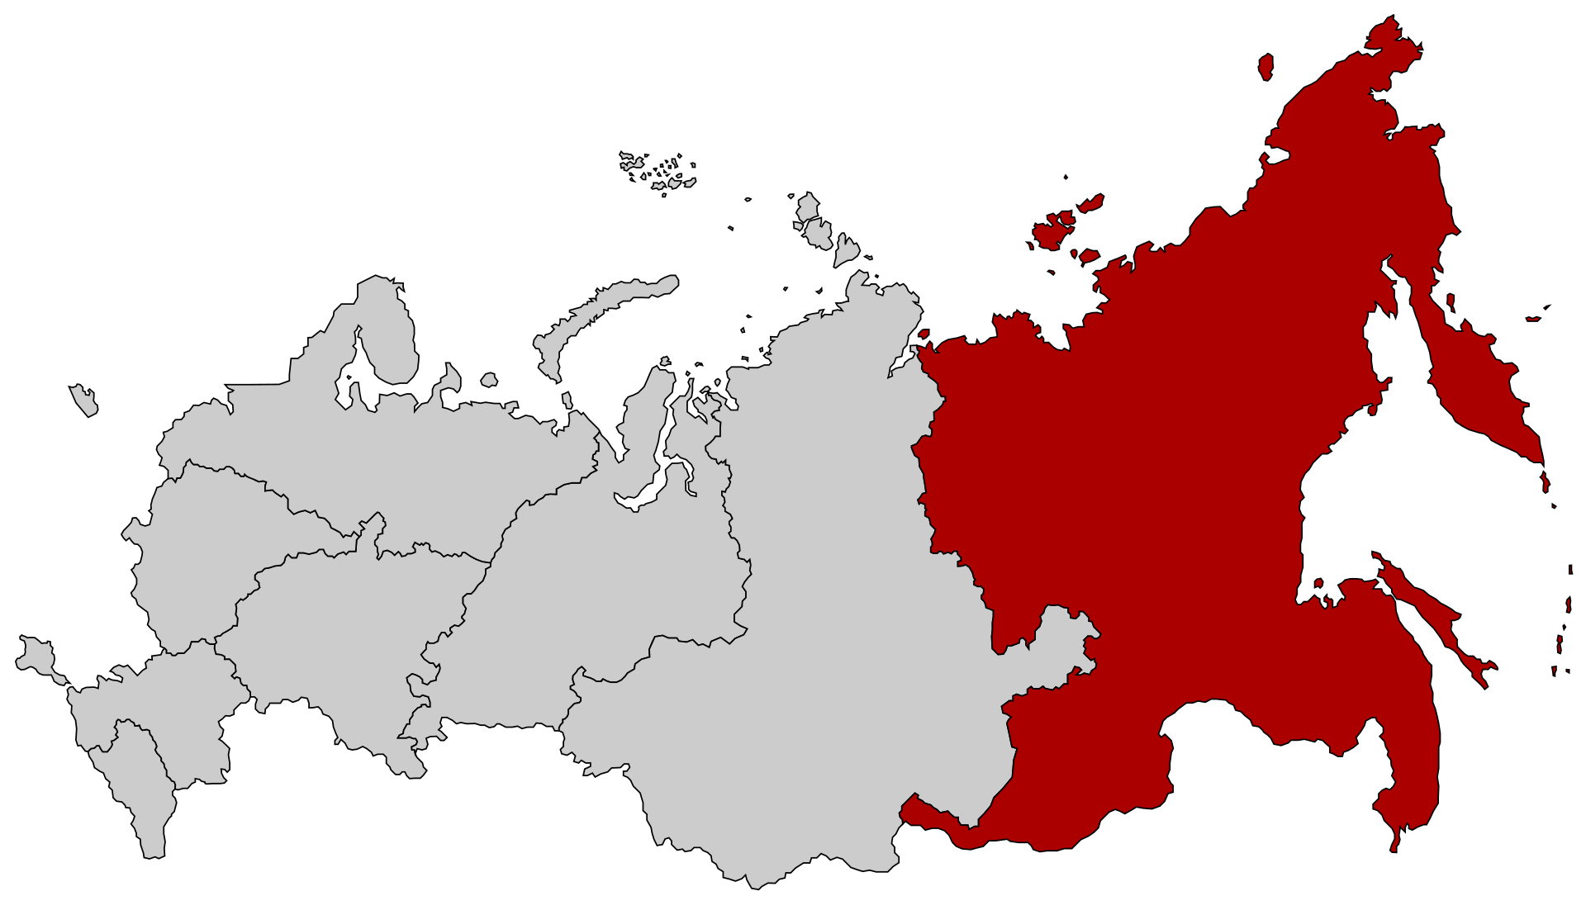
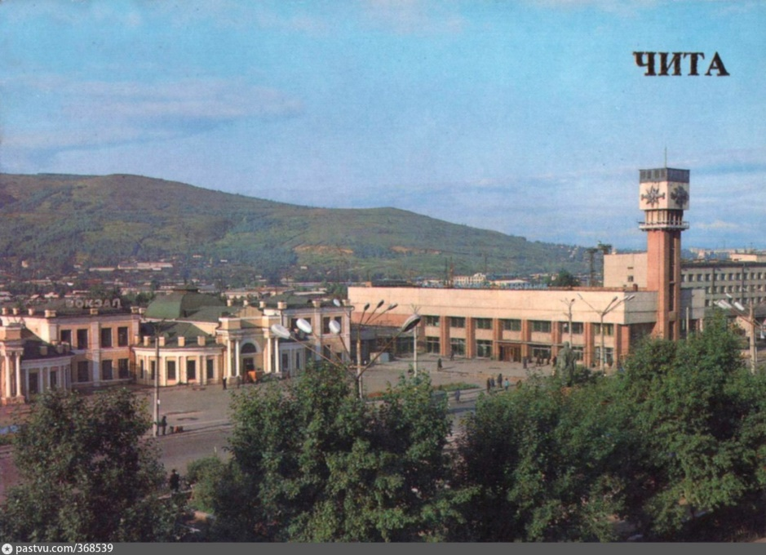
Забайкальский край — субъект Российской Федерации, входит в состав Дальневосточного федерального округа (переведен 3 ноября 2018 года, до этого входил в состав Сибирского ФО).
Административный центр, столица края — город Чита.
Площадь территории — 431 892 км², что составляет 2,52 % площади России (Германия 357 385 км²). Протяженность с запада на восток — 1000 км и с севера на юг — 900 км.
Численность населения — 1 065 785 чел. (по данным 2019).

Slide 6
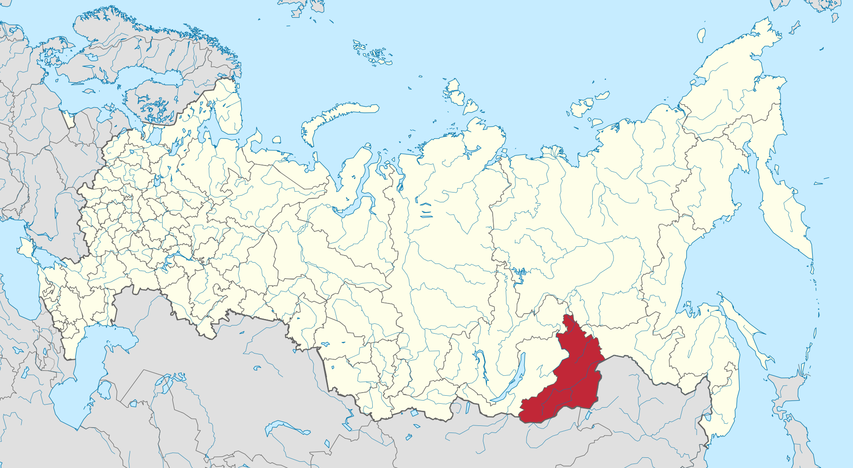
Забайкальский край – место удивительных природных контрастов и древних святынь – никого не оставит равнодушным

Slide 7


Образование Забайкальского края
Забайкальский край был образован 1 марта 2008 года в результате решения на основе референдума народов Агинского Бурятского автономного округа и Читинской области.
герб
флаг

Slide 8
Цвета флага повторяют основные цвета герба, символизируя собой природные особенности края:
Желтый – бескрайнюю степь;
Зеленый – тайгу, богатый животный мир;
Красный – энергосодержащие недра

Slide 9
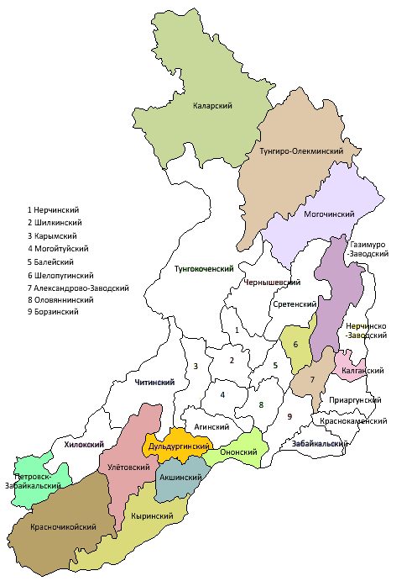
Административно-территориальное деление Забайкальского края
В состав Забайкальского края входят:
10 городов (Чита, Краснокаменск, Борзя, Петровск-Забайкальский, Нерчинск, Шилка, Балей, Могоча, Хилок, Сретенск), 45 поселков городского типа и 750 сельских населённых пунктов.
А также 31 район:
Агинский район
Акшинский район
Александрово-Заводский район
Балейский район
Борзинский район
Газимуро-Заводский район
Дульдургинский район
Забайкальский район
Каларский район
Калганский район
Карымский район
Краснокаменский район
Красночикойский район
Кыринский район
Могойтуйский район
Могочинский район
Нерчинский район
Нерчинско-Заводский район
Оловяннинский район
Ононский район
Петровск-Забайкальский район
Приаргунский район
Сретенский район
Тунгиро-Олёкминский район
Тунгокоченский район
Улётовский район
Хилокский район
Чернышевский район
Читинский район
Шелопугинский район
Шилкинский район

Slide 10
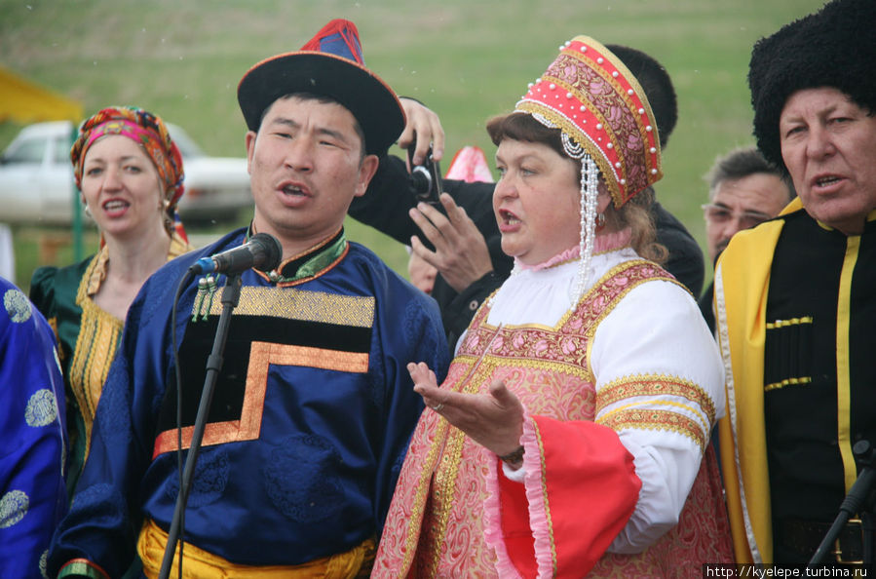
Национальный состав:
Русские 89,80%,
Буряты 6,10%,
Украинцы 1,03%,
Татары 0,71%,
Армяне 0,31%,
Белорусы 0,26%, прочие 0,23%.
Численность мужчин 558 тыс. чел,
Численность женщин 596 тыс. чел.
Урбанизация 63,9%.

Slide 11
Карта Забайкальского края
Посмотрите на карту Забайкальского края.
На что похоже?
Правда же, на «сапожок»?
Длина его «подошвы» около полутора тысяч км. А если измерить расстояние от носка до вершины голенища этого сапога, то потребуется рулетка далеко за 2 тыс. км. Поэтому не удивительно, что здесь спокойно могут разместиться две Германии или более десятка таких государств, как Люксембург или Монако.
Если всем Забайкальцам, включая дедов и младенцев, разделить территорию поровну, то каждому достанется по 0,4 км. Это может быть степной км, может быть горный, таёжный или пустынный.

Slide 12
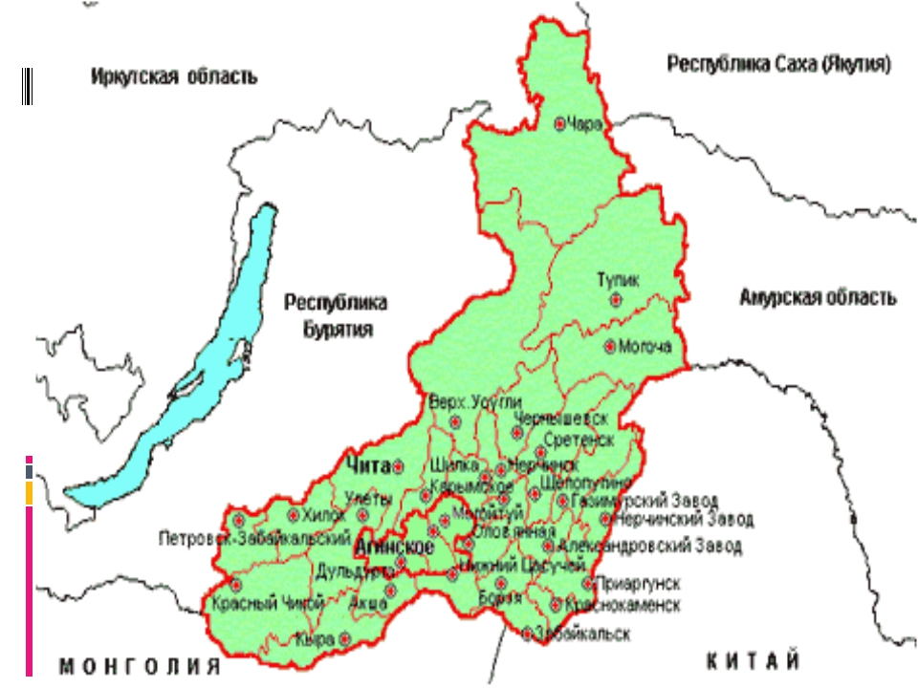
Географическое положение
Забайкальский край находится на юго-востоке России в восточной части Забайкалья и поэтому эту территорию чаще всего именуют Восточное Забайкалье.
Границы Забайкальского края простираются от Республики Бурятия на западе, до Амурской области и Якутии (республика Саха) на востоке, от правобережья реки Лена на севере области, до границ России с Монголией и Китаем на юге.

Slide 13
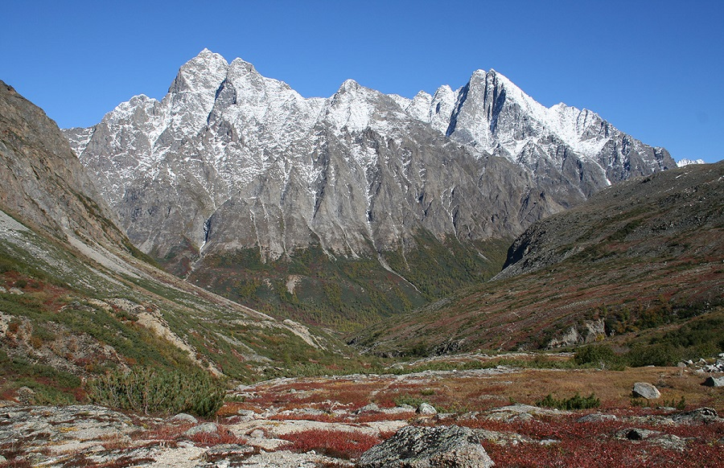
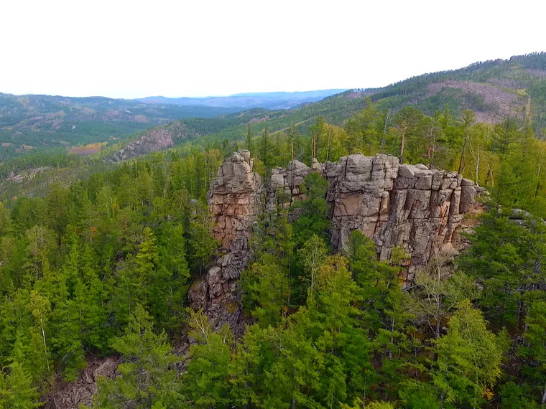
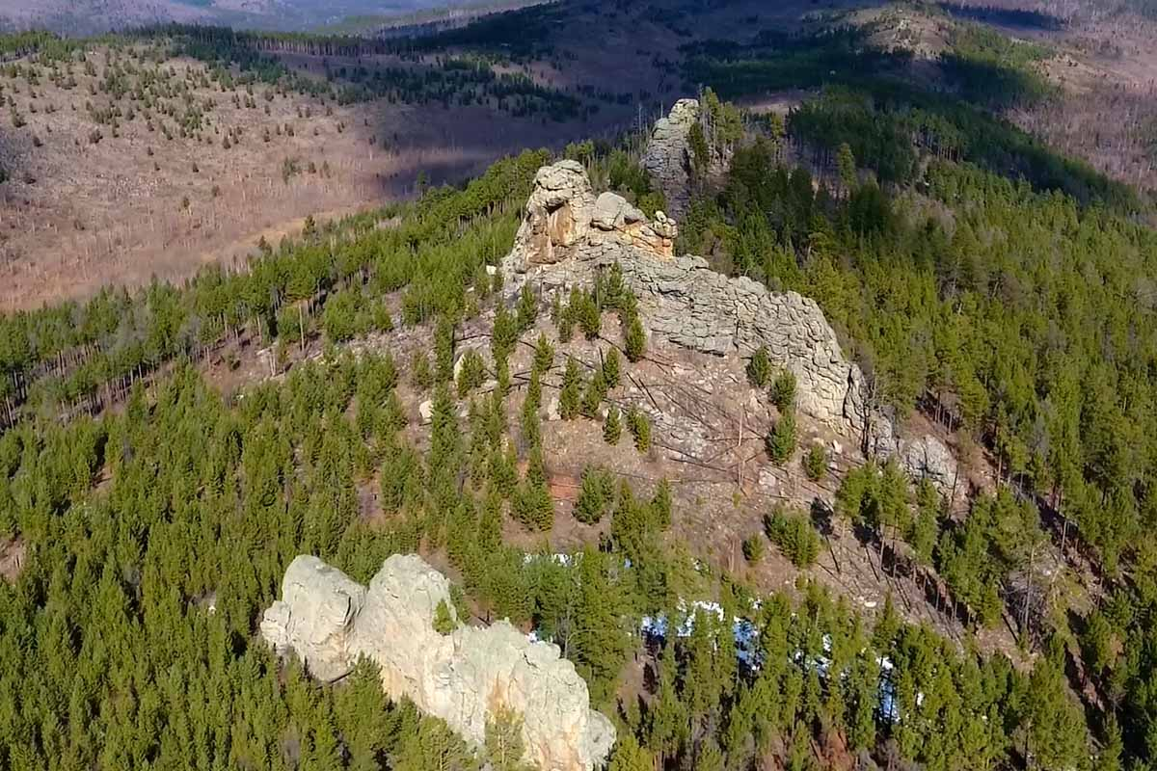
Рельеф
Рельеф территории Забайкальского края формируют средневысотные горы, местами достигающие 1700-1900 м.
К крупнейшим относятся хребты Даурский, Кодар и Яблоновый. Высшая точка – пик БАМ высотой 3073 м над уровнем моря.
В Забайкальском крае выделяют шесть геоморфологических областей: нагорье севера, Витимское плоскогорье, Забайкальское среднегорье, Хэнтэй-Даурское нагорье и Улдза-Торейская высокая равнина.
Яблоновый хребет
Хребет Кодар
Даурский хребет
Яблоновый хребет

Slide 14
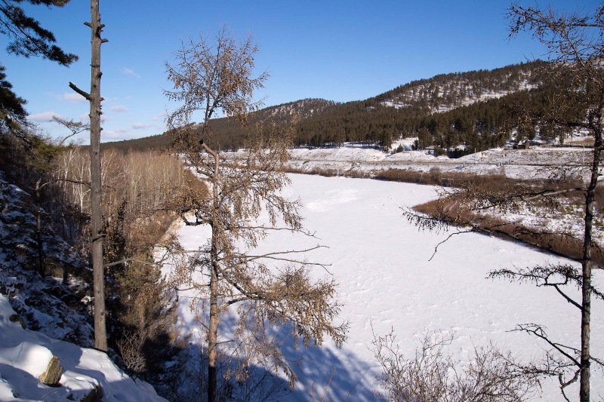
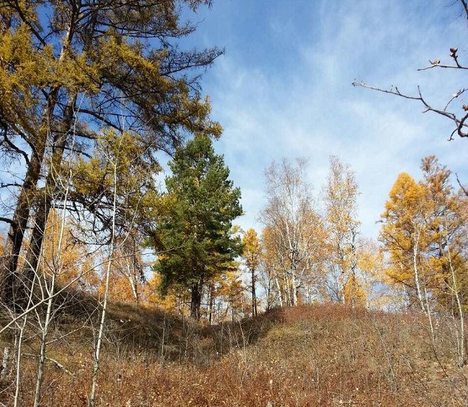
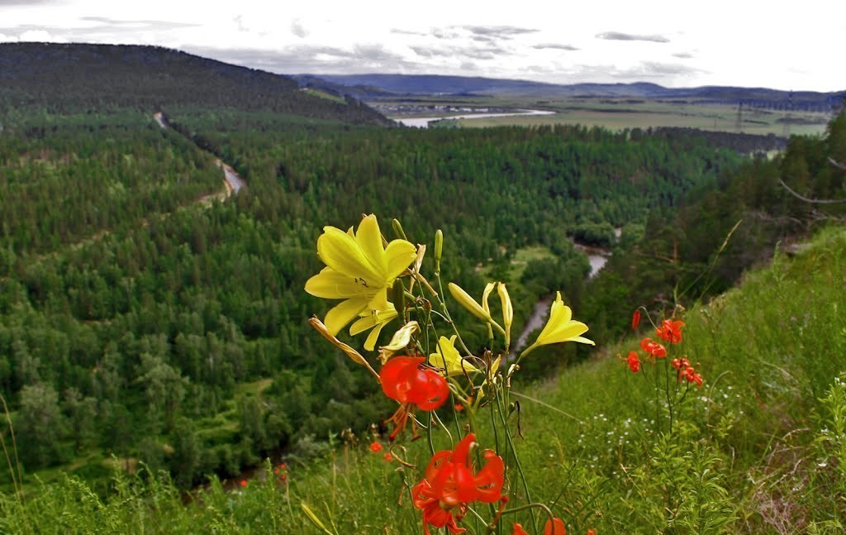
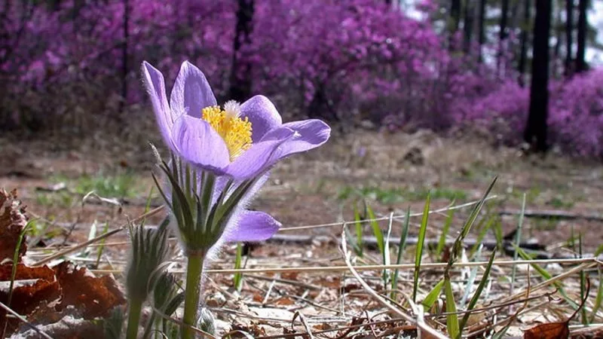
Климат
Климат резко континентальный.
Средняя температура января: -28.3°С.
Средняя температура июля: +18.8°С.
Зима солнечная, сухая и морозная.
Лето тёплое, короткое.
Осадков 240-400 мм в год.
Вегетационный период 120-160 дней.

Slide 15
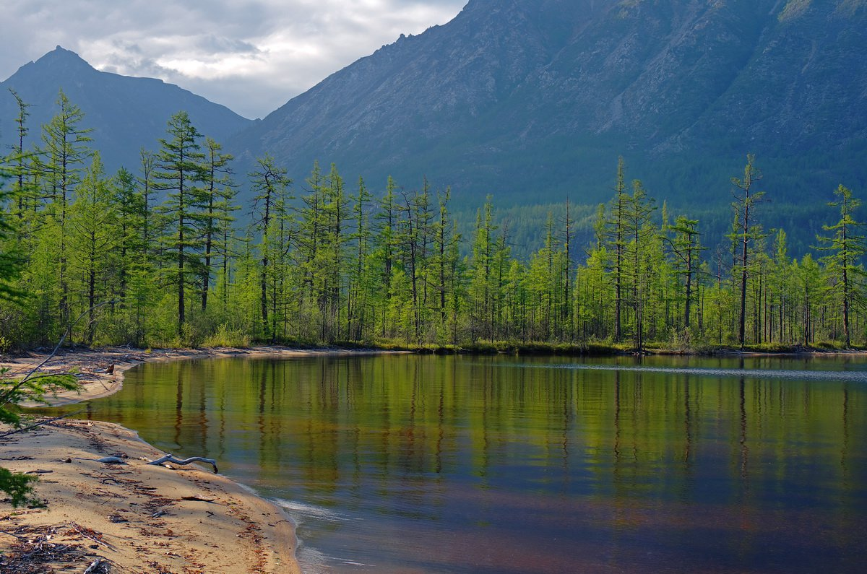
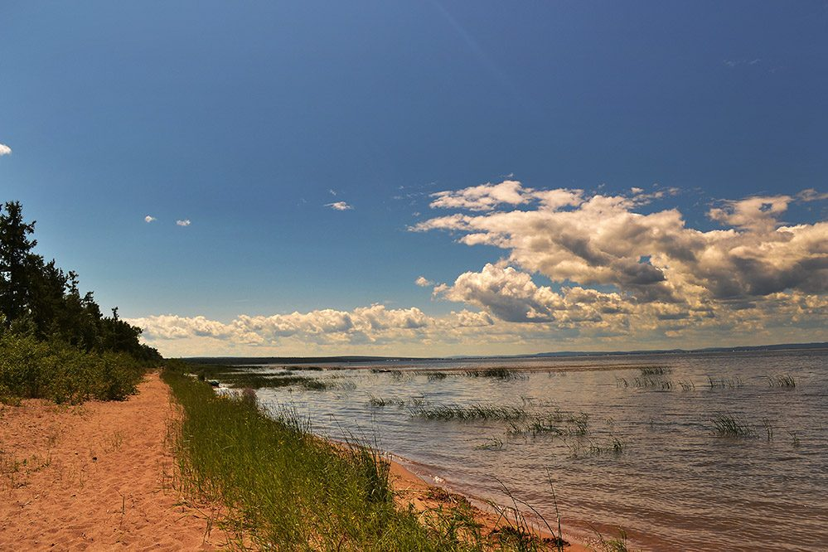
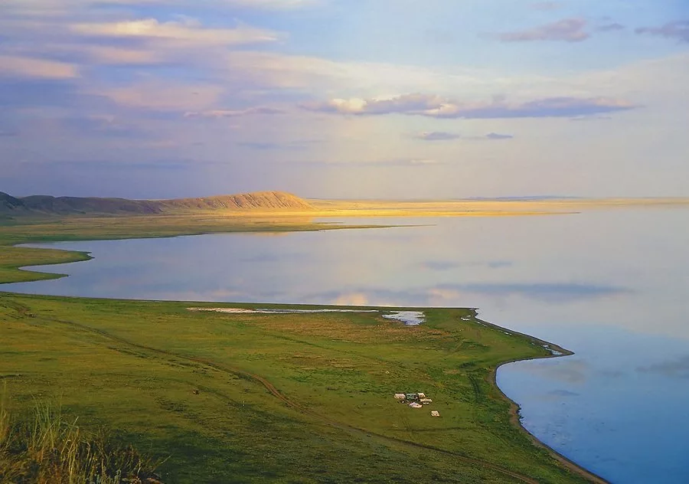
Водные ресурсы
На территории Забайкальского края протекает более 40 000 водотоков, 98% которых ручьи и реки длиной менее 25 км. Наиболее крупные (длиной более 500 км) реки, полностью расположеные на территории края — Газимур, Ингода, Калар, Нерча и Шилка.
Основные реки: Шилка и Аргунь (истоки Амура), Хилок и Чикой (приток Селенги), Олёкма и Витим (притоки Лены). Общая длина р. Аргунь составляет 1620 км. Из них 669 км проходит по территории Китая, а 951 км – по Забайкальскому краю.
Крупные озёра: Большое Леприндо, Леприндокан, Ничатка, группа Читинских озёр, Кенон, Зун-Торей, Барун-Торей.
Озеро Арахлей
Озеро Зун-Торей
Озеро Большое Леприндо

Slide 16
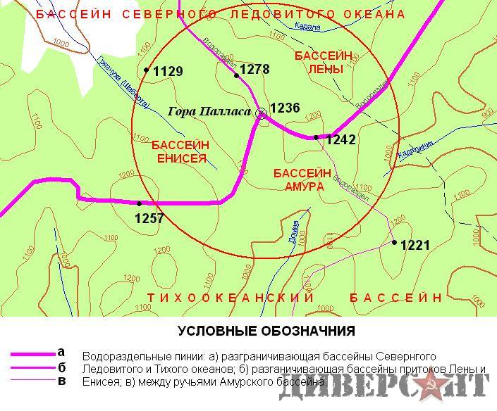
Вдоль Яблонового хребта проходит часть Великого Мирового водораздела формирующего границы огромных водосборных бассейнов между Тихим и Северно-Ледовитым океанами.
На Яблоновом хребте находится уникальное в мире место — гора Палласа (Водораздельная гора). С ее склонов происходит сток сразу в три крупные реки Азии: Енисей (через Селенгу и Байкал), Лену и Амур, т.о. Забайкальский край полностью находится в бассейнах Енисея, Лены и Амура.

Slide 17
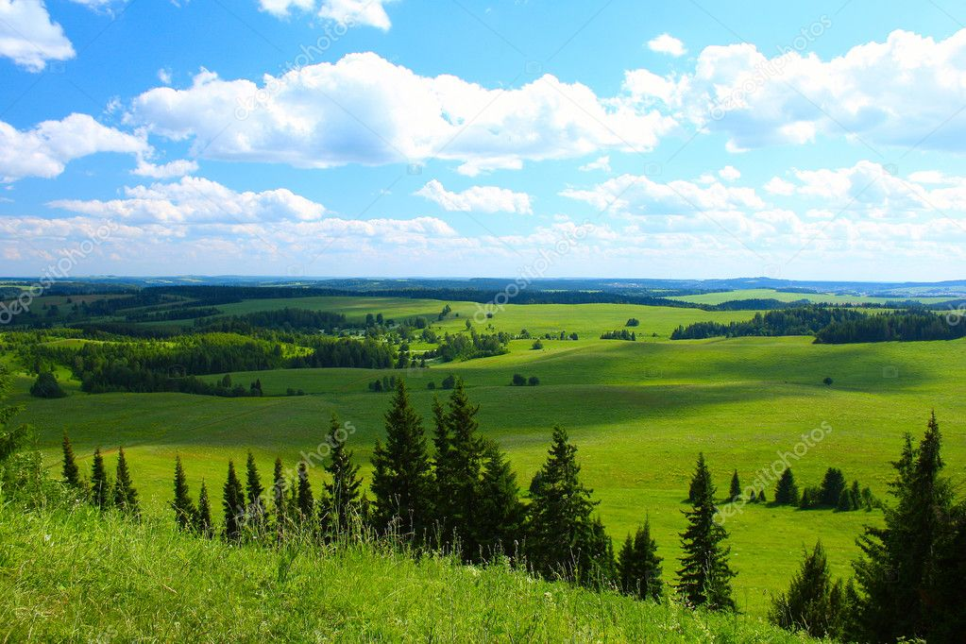
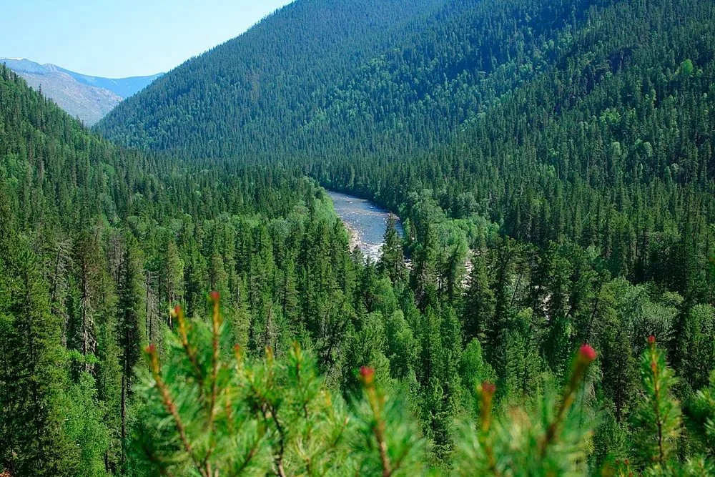
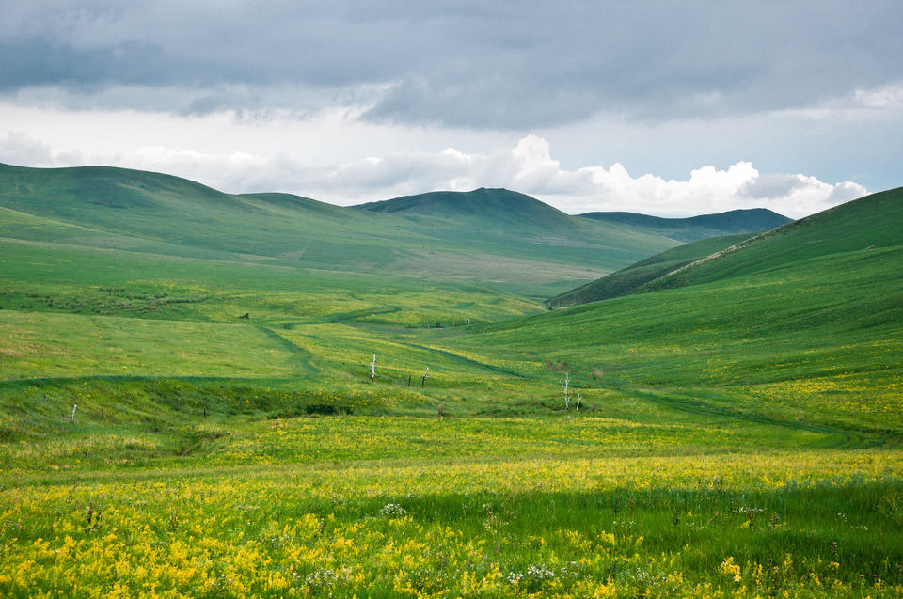
Растительный мир
Забайкальский край расположен в трех природных зонах: таежной, лесостепной и зоне степной.
Свыше половины территории занимают горно-таёжные леса (лиственница, сосна, пихта, ель, берёза). Лесостепи наиболее распространены в бассейнах рек (Чикой, Хилок, Ингода, Онон, Шилка и др.). На юге края и по днищам котловин — злаково-разнотравные степи.
Почвы преимущественно горно-таёжные подзолистые; в степях — чернозёмы и каштановые; в межгорных котловинах — лугово-мерзлотные и лугово-чернозёмные.
Зона лесостепи
Зона тайги
Зона степи

Slide 18
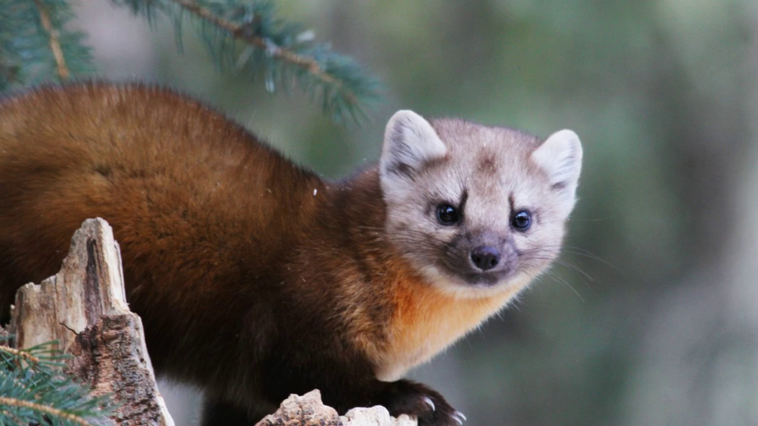
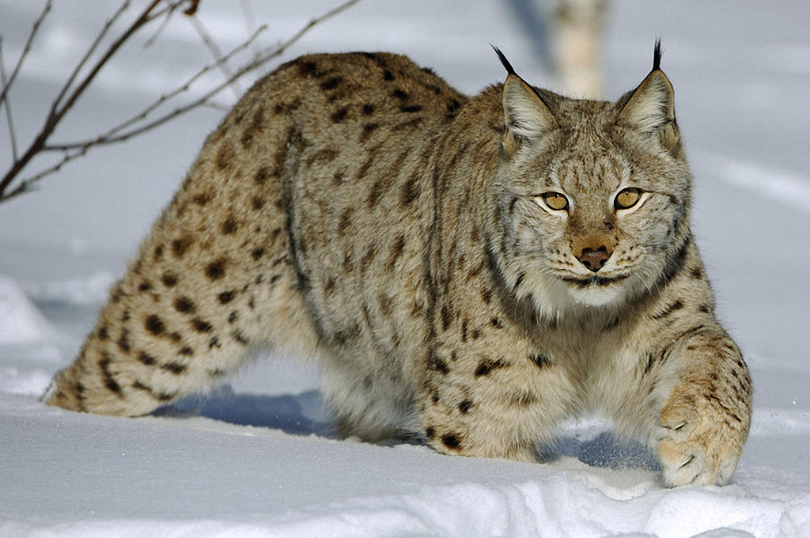
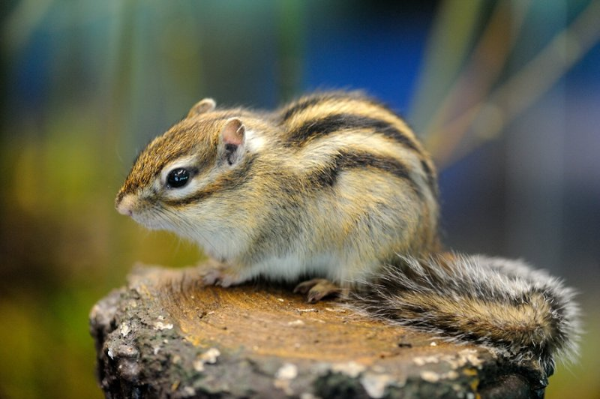
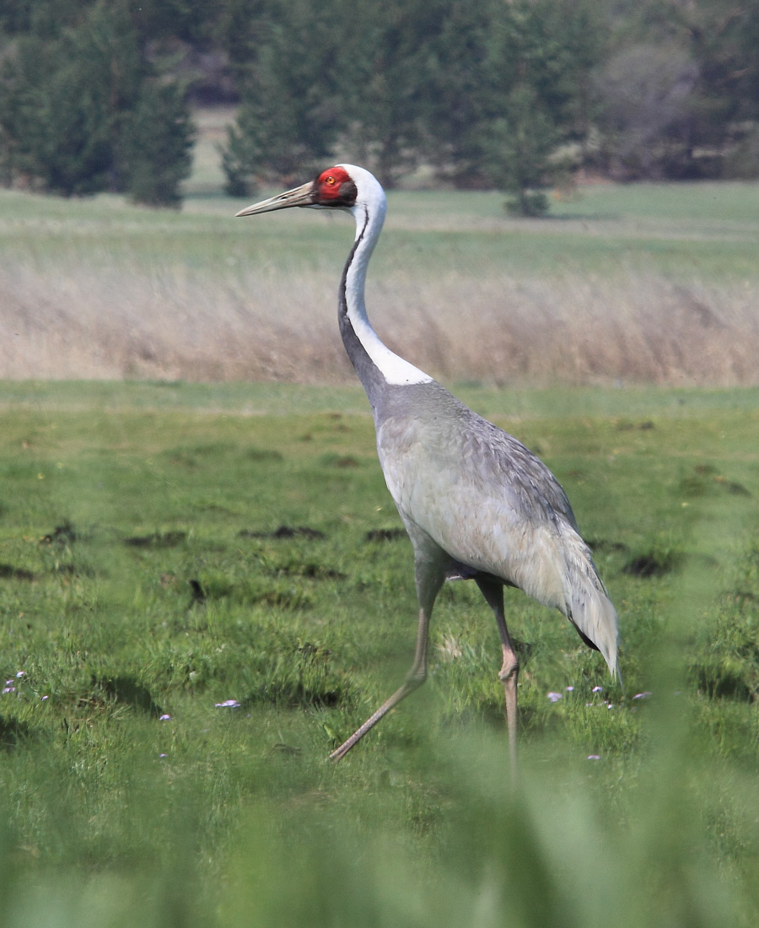
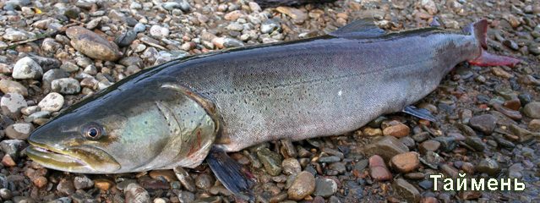
Животный мир
В лесах Забайкальского края сохранились соболь, колонок, горностай, бурый медведь, рысь, северный олень, изюбрь и др.
В лесостепных и степных районах — барсук, волк, бурундук, заяц, суслик и др. Из птиц — глухарь, рябчик, тетерев, журавль, дрофа и др.
В реках — ценные виды рыб: омуль, осётр, таймень, сиг и другие.
Соболь
Рысь
Бурундук
Таймень
Даурский журавль

Slide 19
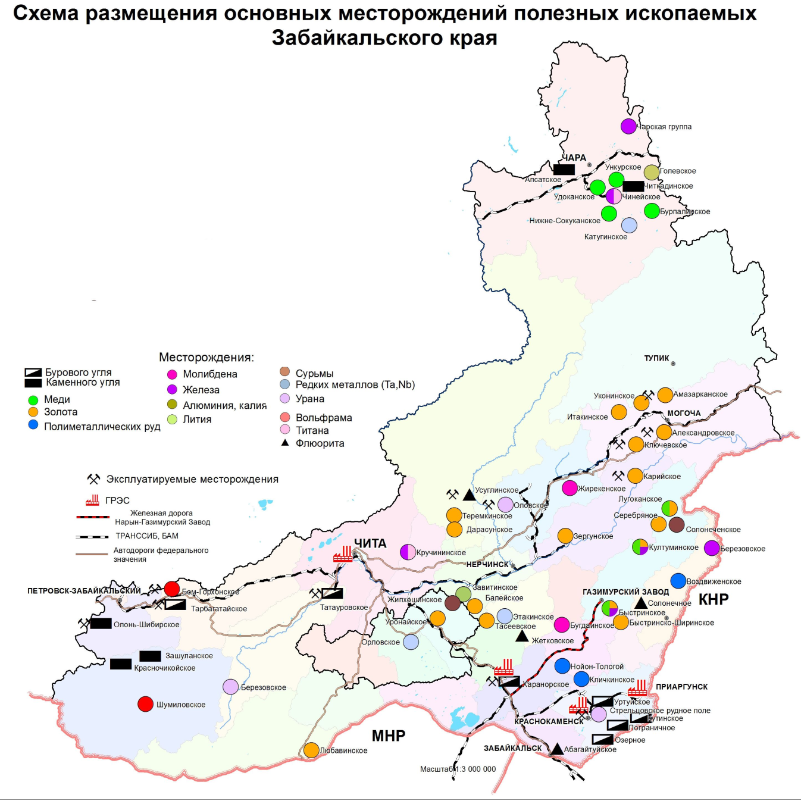
Полезные ископаемые
Среди полезных ископаемых:
цветные и драгоценные металлы,
железная руда,
уголь,
плавиковый шпат,
разнообразное строительное сырье.
Наиболее известные месторождения:
полиметаллическе руды — Новоширокинское;
медные руды — Удоканское;
титано-магнетитовые руды — Кручининское;
угля — Харанорское.

Slide 20
Достопримечательности края
Подземные воды:
На территории Забайкальского края встречаются почти все основные типы минеральных холодных углекислых и термальных азотных вод России, насчитывается около 300 источников.
Курорты Забайкальского края:
Балейский район — санаторий «Ургучан». Находится в 300 км восточнее Читы, на северо-западном склоне Борщовочного хребта, на высоте 850 м над уровнем моря, вдоль реки Ургучан, притока реки Шилка.
Карымский район — курорт «Дарасун» один из крупнейших низкогорных бальнеологических курортов Сибири и Дальнего Востока. Расположен в 133 км к юго-востоку от Читы, на берегу горной реки Дарасунка, на высоте около 750 м над уровнем моря.
Читинский район — санаторий «Кука» , расположен в долине речки Кислый ключ, в 59 км от города Читы и в 8 км от станции Лесная. Находится в Забайкалье, на восточных склонах Яблонового хребта. Окрестности курорта чрезвычайно живописны. На красивейшую гору Кресельную ведет терренкур.
В долине реки Молоковка, в 14 км к юго-востоку от города Читы находится Санаторий «Молоковка» . Курорт расположился в густом лесу, на высоте 820 м над уровнем моря и окружен со всех сторон невысокими сопками-отрогами хребта Черского. Сопки защищают курорт от ветров.
Шилкинский район — санаторий «Шиванда», расположенный в 228 км от Читы и в 25 км от ж/д ст. Солнцевая, в юго-западной части реки Шиванда на высоте 800 м над уровнем моря.

Slide 21
Особо охраняемые территории (ООПТ) Забайкальского края
На 01.01.2019 года на территории края существует 93 ООПТ разных категорий, из них 8 – федерального значения и 85 - регионального значения:
Федеральные ООПТ (государственный природный биосферный заповедник «Даурский», Сохондинский государственный природный биосферный заповедник, национальные парки «Алханай», «Чикой» и «Кодар», заказники федерального значения «Цасучейский бор» и «Долина дзерена», памятник природы федерального значения «Ледники Кодара») занимают в общей сложности 1 836,131 тыс. га или 4,25 % территории края.
ООПТ регионального значения представлены следующими категориями: природный парк («Арей» и «Ивано-Арахлейский»), заказники регионального значения (18 территорий - «Агинская степь», «Цасучейский Бор», «Долина дзерена», «Реликтовые дубы», «Урюмканский» и др.), памятник природы (64 территории - «Ледники Кодара», «Голец Саранакан», «Кадалинскме дворцы», Урочище «Чарские пески» и др.), 1 учебно-научный стационар, занимая в общей сложности 1 551,514 тыс. га или 3,65 % территории края.
Другие категории ООПТ регионального и местного значения, определенные ст. 3 Закона Забайкальского края «Об ООПТ» (дендрологические парки и ботанические сады, микрозаказники, охраняемые водные объекты, охраняемые зеленые зоны, лесопарковые зоны населенных пунктов) на сегодняшний день не созданы.
В целом, общая площадь ООПТ в Забайкальском крае на сегодняшний день составляет 3410,645 тыс. га или около 7,9 % территории края, что ниже общероссийского показателя (около 12 %).

Slide 22




